Slide 1
Diálogo com MEC
23º CIAED
Prof.ª Mariângela Abrão
Diretora de Avaliação da Educação Superior
Foz do Iguaçu | Setembro, 2017

Slide 2
SUMÁRIO
Apresentação INEP
Apresentação Diretoria de Educação Superior (DAES)
Caracterização da Educação Superior Brasileira
O Sinaes e os desafios para a Avaliação
Coordenação-Geral do ENADE (CGENADE)
Coordenação-Geral de Controle de qualidade da Educação Superior (CGCQES)
Coordenação-Geral de Avaliação de Cursos e IES (CGACGIES)

Slide 3
APRESENTAÇÃO DO INEP

Slide 4
APRESENTAÇÃO DO INEP
Autarquia Federal fundada em
13 de janeiro de 1937
Missão - promover estudos, pesquisas e avaliações sobre o Sistema Educacional Brasileiro com o objetivo de subsidiar a formulação e implementação de políticas públicas para a área educacional a partir de parâmetros de qualidade e equidade, bem como produzir informações claras e confiáveis aos gestores, pesquisadores, educadores e público em geral.
Levantamentos estatísticos e avaliativos: Censo, Avaliações Externas, Exames, Estudos Técnicos.
É de competência do Inep “propor, planejar, programar e coordenar ações voltadas à avaliação de IES, Cursos de Graduação e estudantes”, conforme legislação vigente.

Slide 5
APRESENTAÇÃO DO INEP
Presidência
DGP
DTDIE
DEED
DIRED
DAEB
DAES

Slide 6
Apresentação Diretoria de Educação Superior (DAES)

Slide 7
APRESENTAÇÃO DO INEP - Diretoria de Avaliação da Educação Superior
DAES
Coordenação-Geral de Avaliação in loco
Coordenação-Geral do ENADE
Coordenação-Geral de Controle de Qualidade da Educação Superior
Assessoria do Gabinete
Operacionaliza a Avaliação in loco pelo SINAES, pelo Sistema ARCU-SUL e pelo Sistema de Avaliação de Escolas de Governo – SAEG Atua na Cooperação Técnica Internacional
Capacita e acompanha as CAA dos exames (Enade e Revalida), os elaboradores e revisores de itens Gerencia o BNI/ES
Responsável pelos instrumentos das provas do Enade e do Revalida
Realiza a gestão dos exames : Enade e Revalida
Calcula e divulga os Indicadores de Qualidade da Educação Superior (Conceito Enade, IDD, CPC e IGC)

Slide 8
COMPETÊNCIAS DA DAES
1) Operacionalização do Sinaes:
Avaliações in loco (institucionais e de cursos);
Enade;
produção de Indicadores de Qualidade da Educação Superior (em decorrência do Enade – CE, IDD, CPC e IGC)
2) Operacionalização do Sistema de Avaliação de Escolas de Governo – Saeg;
3) Realização de exames específicos da área Médica: Exame Nacional de Revalidação de Diplomas Médicos (Revalida) e Avaliação Nacional Seriada de Educação Médica (Anasem) – esse último, previsto na Lei do Mais Médicos;
4) Operacionalização de avaliação para Acreditação Internacional: Sistema de Acreditação Regional de Cursos Graduação do Mercosul - Sistema ARCU-SUL e participação na Rede Ibero-americana para Acreditação da Qualidade da Educação Superior – Riaces.

Slide 9
Caracterização da Educação Superior Brasileira
Censup/2016

Slide 10
Panorama da Educação Superior
2.407 Instituições de Educação Superior - IES
8.052.254 matrículas
34.366 cursos de graduação

Slide 11
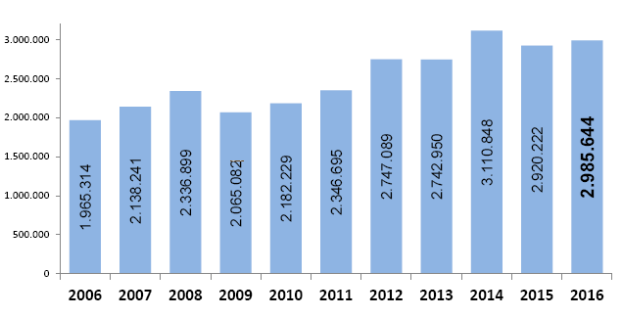
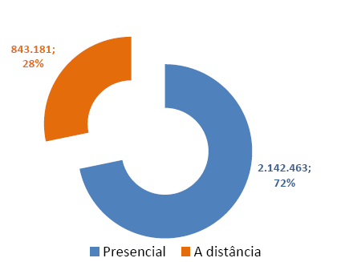
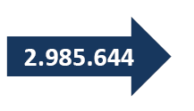
Panorama da Educação Superior
Número de Ingressantes em cursos de graduação

Slide 12
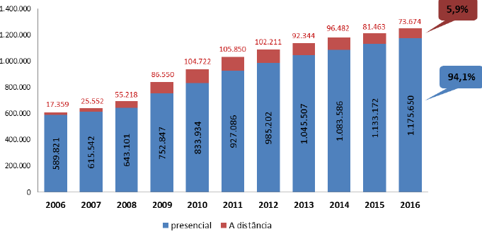
Panorama da Educação Superior
Evolução da matrícula na rede federal - por modalidade de ensino

Slide 13
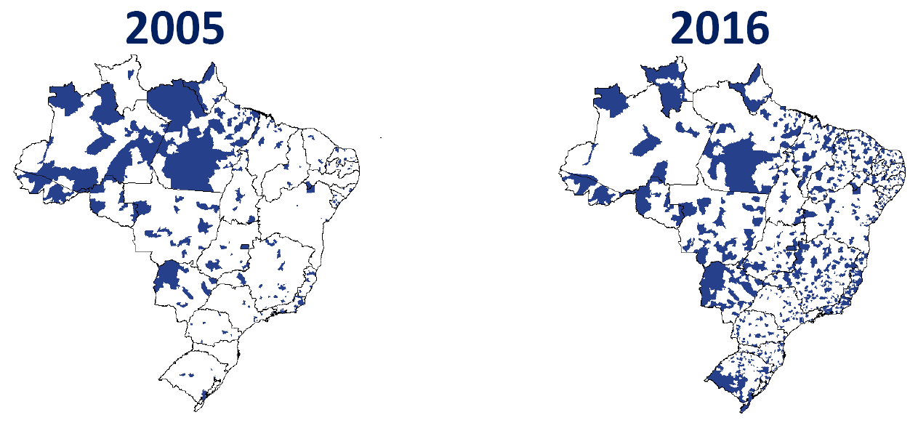
Panorama da Educação Superior
Distribuição dos campi e dos polos EaD nos municípios
A rede federal está presente em 815 municípios brasileiros, por meio de campi com cursos presenciais ou polos EaD. São 76 municípios na região norte; 276, no Nordeste; 229, no Sudeste; 155, no Sul e 79, no Centro-Oeste.

Slide 14
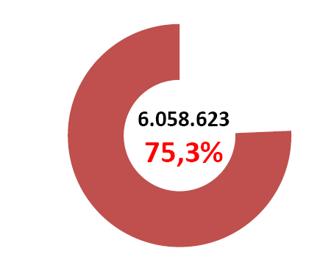
Panorama da Educação Superior
Participação da rede privada na matrícula de educação superior
A rede privada conta com mais de 6 milhões de estudantes, o que garante uma participação superior a 75% do sistema de educação superior, ou seja, de cada 4 estudantes de graduação, 3 frequentam uma instituição privada.

Slide 15
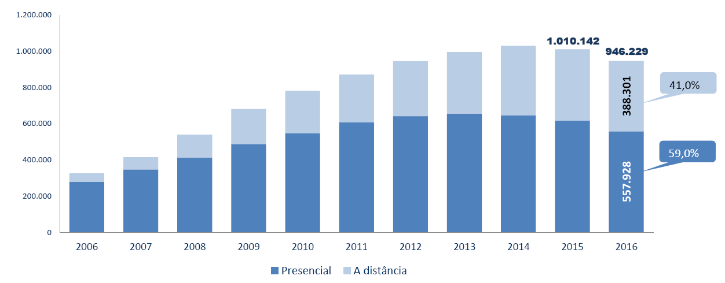
Panorama da Educação Superior
Evolução da matrícula em cursos tecnológicos por modalidade de ensino
(Brasil, 2006 -2016)
A matrícula em cursos tecnológicos teve uma expressiva queda de 6,3% em 2016, decorrente da redução do número de alunos na rede privada, que recuou 8,3%. No mesmo período, entretanto, a rede pública ampliou sua participação com destaque para a rede federal que cresceu 7,4%. São 76 municípios na região norte; 276, no Nordeste; 229. no Sudeste; 155, no Sul e 79, no Centro-Oeste.

Slide 16
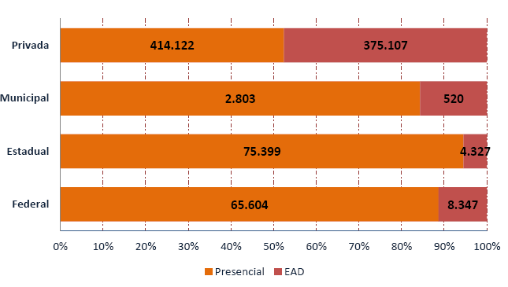
Panorama da Educação Superior
Distribuição da matrícula em cursos tecnológicos, por categoria administrativa, segundo a modalidade de ensino
(Brasil 2016)
8 em cada 10 alunos de cursos tecnológicos frequentam a rede privada e quase a metade estuda a distância. Com pouco mais de 150 mil alunos, a rede pública divide, uniformemente, seus alunos entre as redes estaduais e a rede federal.
Diferente da rede privada, na rede pública quase a totalidade dos alunos estudam em cursos presenciais.

Slide 17
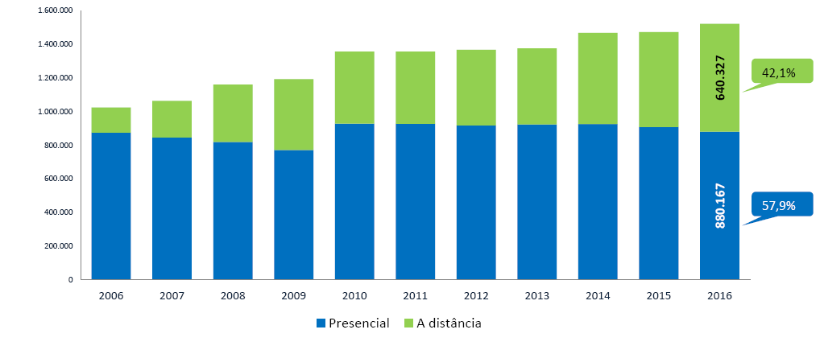
Panorama da Educação Superior
Número de matrículas em cursos de licenciatura por modalidade de ensino
1.520.494 estudantes frequentam cursos de licenciatura no Brasil, o que representa 18,9% do total de estudantes na educação superior de graduação.

Slide 18
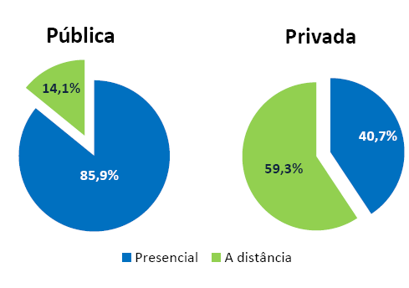
Panorama da Educação Superior
Distribuição dos 1.520.494 alunos que frequentam cursos de licenciatura no Brasil em 2016
O aluno típico dos cursos de licenciatura é do sexo feminino e estuda em uma universidade. Mais de 85% dos estudantes de licenciatura de instituições públicas frequentam cursos presenciais. Na rede privada prevalece os cursos a distância, com quase 60% dos alunos.

Slide 19
O Sinaes e os desafios para a Avaliação

Slide 20
SINAES – Princípios e concepções
Lei 10.861 de 14 de abril de 2004
Instituiu o Sistema Nacional de Avaliação da Educação Superior – SINAES, com objetivo de assegurar processo nacional de avaliação, para melhoria da qualidade da educação superior e a realização da avaliação das instituições, de cursos e do desempenho dos estudante será responsabilidade do INEP, sob coordenação e supervisão da CONAES.
Avaliação Institucional
Interna e Externa
Avaliação de Cursos
SINAES
ENADE
Desempenho do Estudante

Slide 21
SINAES – Princípios e concepções
Objetivos:
Melhorar a qualidade da educação superior, orientar a expansão da oferta.
Identificar mérito e valor das instituições, áreas, cursos e programas nas dimensões de ensino, pesquisa, extensão, gestão e formação
Promover a responsabilidade social das IES, respeitando a identidade institucional e a autonomia.
Assegura o processo nacional de avaliação nos termos do art. 9º, VI, VIII e IX da LDB.
O Sinaes envolve a participação de toda a comunidade educativa, sob a gestão do INEP, com diretrizes e instrumentos aprovados pela CONAES. Promove o processo de avaliação da qualidade das(os):
IES – autoavaliação e avaliação institucional (comissões in loco) para fins de credenciamento e recredenciamento. Atribui o Conceito Institucional (CI). A partir do Enade, com outros insumos, calculamos o Índice Geral de Cursos (IGC).
Cursos de graduação – avaliação dos cursos de graduação (comissões in loco) para fins de autorização, reconhecimento e renovação de reconhecimento. Atribui o Conceito de Curso (CC) e, a partir do Enade, calculamos o Conceito Preliminar de Curso (CPC)
Estudantes – avaliação de desempenho dos estudantes – ENADE

Slide 22
Instâncias de Avaliação
MEC
SERES
CONAES
CTAA
INEP
CNE
SESU

Slide 23
Desafios
O tamanho do Sistema de Educação Superior abarcado pelo Sinaes: desafio para o acompanhamento da qualidade das Instituições de Educação Superior (IES) e das condições de oferta de cursos.
A diversidade de natureza administrativa e de formas de organização acadêmica das IES: desafios para os processos de avaliação, regulação e supervisão do Sistema.
A complexidade inerente aos processos avaliativos é dilatada em função do tamanho do Sistema de Educação Superior abarcado pelo Sinaes.
As características elencadas revelam desafios e dificuldades para a proposição e implementação de políticas públicas com desdobramentos na melhoria da educação (básica e superior).

Slide 24
Desafios compartilhados – a participação da comunidade acadêmica
AVALIAÇÃO IN LOCO
Construção dos instrumentos.
Consulta pública e participação de entidades e associações de área.
Realização das avaliações de IES.
Comissões de especialistas, compostas por docentes atuantes em IES com experiência na docência e na gestão acadêmica.
Realização das avaliações de cursos de graduação.
Comissões de especialistas, compostas por docentes que atuam em cursos da área, equivalentes ou afins aos que serão avaliados.

Slide 25
Desafios compartilhados – a participação da comunidade acadêmica
ENADE e INDICADORES
Construção das Matrizes de Prova, seleção de itens para o Banco Nacional de Itens (BNI) e análise dos resultados do Exame.
Comissões Assessoras de Áreas, compostas por especialistas vindos da comunidade acadêmica, sendo assegurada a representatividade de instituições públicas e privadas e das 5 (cinco) regiões e a competência acadêmica.
Elaboração e revisão de itens para o BNI.
Docentes atuantes em IES
Comissões de Assessoramento Técnico

Slide 26
Coordenação-Geral do Enade (CGEnade)
Coordenadora-Geral:
Alline Nunes Andrade

Slide 27
OBJETIVO DA CGEnade: PROVAS
Produzir e armazenar itens de qualidade técnica que permitam a montagem de instrumentos para avaliar:
o desenvolvimento de competências e habilidades específicas para os diferentes perfis profissionais;
a proficiência dos estudantes com relação aos respectivos conteúdos de seus cursos de graduação.
As CAA definem as diretrizes para as provas do Enade e, a partir delas, constroem as matrizes de avaliação a serem utilizadas na elaboração das provas.
As diretrizes para as provas do Enade são elaboradas com base nas Diretrizes Curriculares Nacionais (DCN) e no Catálogo Nacional de Cursos Superiores de Tecnologia.
Os docentes da Educação Superior participam de Edital de Chamada Pública para atuarem como colaboradores do BNI-ES.

Slide 28
Fluxo de Elaboração de Prova
1. Diretriz de Prova
2. Edital de chamada pública
3. Matriz de Prova
4. Seleção
5. Capacitação
6. Oficina I
7. Revisão de Comissão
8. Oficina II
9. Montagem da prova
10. Revisão INEP
11. Imprima-se

Slide 29
Cursos de graduação avaliados pelo Enade (2004 a 2016)
2017: 44 áreas a serem avaliadas, 1.479 IES,
10.565 Cursos, 537.021 estudantes

Slide 30
Coordenação-Geral de Controle de Qualidade da Educação Superior (CGCQES)
Coordenador-Geral:
Renato Augusto dos Santos

Slide 31
Indicadores de Qualidade da Educação Superior
Segundo a Portaria Normativa MEC nº 40/2007 (2010), são Indicadores de Qualidade da Educação Superior, calculados a partir do Enade, considerando outros componentes a eles agregados, sob a orientação da Conaes:
Conceito Enade
Conceito Preliminar de Curso (CPC)
Índice Geral de Cursos Avaliados da Instituição (IGC)
Esses indicadores de qualidade mantêm relação direta com o Ciclo Avaliativo, sendo os cursos avaliados segundo as áreas de avaliação vinculadas aos Anos do Ciclo Avaliativo.

Slide 32
Indicadores de Qualidade da Educação Superior
Componentes dos cálculos
Desempenhos como Concluinte de cursos de graduação
(Enade)
Conceito Enade
Conceito Preliminar de Curso (CPC)
Índice Geral de Cursos (IGC)
Questionário do Estudante
(Enade)
IDD
Desempenhos como Ingressante do curso do graduação avaliado
(Ingressantes de 2011 a 2013/ concluintes após 2013)
(Enem)
Corpo Docente
(Censup)
Pós-Graduação
(Capes)

Slide 33
Limites e possibilidades
LIMITES:
Por melhores que sejam, são Indicadores e não um retrato das condições concretas dos processos formativos e estrutura das IES, portanto, não substituem a avaliação in loco.
Expressam valores relativos e não absolutos.
Não são comparáveis entre suas edições.
Implementação de ajustes em indicadores enquanto utilizados para fins de regulação, supervisão e financiamento.
POSSIBILIDADES
Aprimoramento dos indicadores existentes para que estimem melhor as condições de oferta dos cursos e da estrutura das IES.
Substituir as escalas de estimação da qualidade para que possam expressar mensurações e valorações absolutas (não relativas).
Composição de escalas de valores que permitam a comparação entre as edições dos indicadores.
Composição de uma “cesta de indicadores” para subsidiar processos decisórios e de avaliação de políticas públicas de naturezas e finalidades diversas, ao invés de utilizar indicadores compostos nos referidos processos.

Slide 34
RESULTADOS DA AVALIAÇÃO
A disseminação dos resultados da avaliação interessa a diversos segmentos sociais:
Instituições de Educação Superior: utilizam as informações para decisões de políticas institucionais.
Secretarias do MEC: adotam resultados para fins de regulação e supervisão da Educação Superior .
Gestores públicos em Educação Superior: utilizam dados para elaborar e orientar ações e políticas educacionais.
Pesquisadores: utilizam os dados em trabalhos acadêmicos, na produção de pesquisas.
Sociedade em geral: obtém elementos para conhecer melhor um curso e/ou IES de interesse.

Slide 35
DISPONIBILIZAÇÃO DOS DADOS PARA PESQUISA
SÍTIO OFICIAL DO INEP
Microdados de Exames e Censos (http://portal.inep.gov.br/web/guest/microdados)
Exames - Enade, Enem, Prova Brasil e Saeb, entre outros.
Enade – resultados das edições do Exame e respostas dos Questionários do Estudante.
Censos - Escolar, Educação Superior e Profissionais do Magistério.
Censup – Situação das matrículas por estudante, curso e IES.
Planilhas de resultados dos Indicadores de Qualidade (http://portal.inep.gov.br/web/guest/indicadores-de-qualidade)
Conceito Enade, IDD, CPC e IGC.

Slide 36
Coordenação-Geral de Avaliação de Cursos e IES (CGACGIES)
Coordenadora-Geral:
Sueli Macedo Silveira

Slide 37
Avaliação in loco
Avaliação in loco
Avaliações realizadas pelas comissões de avaliadores
Nas IES e nos cursos de graduação
Nas Instituições públicas e privadas
Designadas pelo Inep
Modalidades presencial e EAD
Realizadas pelos avaliadores do BASis
Referencial básico para Regulação

Slide 38
Fluxo da Avaliação in loco

Slide 39
Fluxo da Avaliação in loco
A tramitação dos processos regulatórios de instituições e cursos de graduação e sequenciais do sistema federal de educação superior
será feita exclusivamente em meio eletrônico, no sistema e-MEC,
e observará as disposições específicas da Portaria nº 40, consolida em dezembro de 2010 e a legislação federal de processo administrativo, em especial os princípios da finalidade, motivação, razoabilidade, moralidade, interesse público, economia e celeridade processual e eficiência, aplicando- se, por analogia, as disposições pertinentes da Lei no 11.419, de 19 de dezembro de 2006

Slide 40
Fluxo da Avaliação in loco
Fluxo do macroprocesso para avaliação institucional e de curso
IES
PROTOCOLO
PREENCH. FORM. ELETRÔN.
Arquivamento
SERES
Taxa Básica
PARECER FINAL
Despacho Saneador
DAES
CADASTRAR AVAL.
DESIGNAR COMISSÃO
FINALIZAR AVAL.
Taxa Compl.
Arquivamento
Impugna.
COMISSÃO
INSCR. E CAPAC. BASIS
REALIZAR VISITA
Validação Comissão
Comissão sem acordo
CTAA
PARECER
CTAA
Nova Aval.
Reforma ou Manutenção

Slide 41
Fluxo da Avaliação in loco
Atos regulatórios de entrada e de permanência no sistema
Institucionais
Credenciamento
Recredenciamento
CURSO
Autorização
Reconhecimento
EAD
Credenciamento da IES na modalidade a distância
Credenciamento de Polo
Transformação de organização acadêmica
Renovação de reconhecimento
Aditamento de credenciamento de polo

Slide 42
Fluxo da Avaliação in loco
Instrumento de Avaliação Institucional Externa
Instrumento Matricial
Subsidiará os atos de:
Credenciamento de IES
Recredenciamento de IES
Transformação de Organização Acadêmica

Slide 43
Fluxo da Avaliação in loco
Instrumento de Avaliação de Cursos de Graduação
Bacharelados
Licenciaturas
Cursos Superiores de Tecnologia
nas modalidade Presencial e a Distância
Dimensão 1
Organização Didático-Pedagógica
COMO ?
Dimensão 2
Corpo Docente e Tutorial
QUEM?
Dimensão 3
Infraestrutura
ONDE?

Slide 44
Avaliações in loco, curso e IES, entre 2004 e 2017
(* Dados 2017 até 13/09/2017)
Fonte: Sistema e-MEC

Slide 45
Avaliações in loco realizadas nas IES de 2004 a 2017
(* Dados 2017 até 13/09/2017)
Fonte: Sistema e-MEC

Slide 46
Avaliações in loco de Cursos – 2004 a 2017
(* Dados 2017 até 13/09/2017)
Fonte: Sistema e-MEC

Slide 47
Planejamento e Metas (1º/2017)
Coordenação-Geral
Meta 1
Avaliações realizadas
↑ 90,4%
Meta 2
Tempo médio dos processos no Inep
↓-19,9 dias
Meta 3
Demandas atendidas
↑ 99,5%
Meta 4
Capacitações realizadas
↑ 64,7%
5.000
Reduzir em 39,3%
17 salas
100%
Coordenação de Avaliação
Coordenação Pedagógica

Slide 48
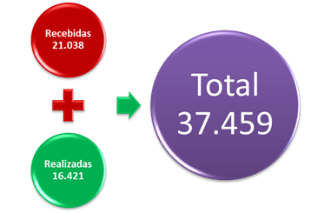
Total de Ligações recebidas e realizadas no 1º semestre de 2017, na CGACGIES
.

Slide 49
Atendimento de demandas WEB (1/ 2017)
MÊS | DEMANDAS WEB
Janeiro | 164
Fevereiro | 136
Março | 253
Abril | 173
Maio | 199
Junho | 292
Julho | 198
Agosto | 348
Total Geral | 1763
Do total dessas 1.763 demandas quase metade delas, cerca de 46,45%, origina-se de Brasília (32,84%
e São Paulo (13,61%).
No que se refere a Meta, que é atender 100% das demandas web, nossa equipe atendeu a 99,49%, isso significa que no primeiro semestre apenas 9 demandas não foram atendidas.
.

Slide 50
Revisão dos processos para avaliação in loco

Slide 51
Revisão dos processos para avaliação in loco
Nova Estrutura para a Coordenação – Geral de Avaliação de Cursos de Graduação e Instituições de Ensino Superior: Coordenação de Avaliação e Coordenação Pedagógica;
Coordenação Pedagógica, responsável por todas as demandas pedagógicas: Instrumentos, BASis e
Capacitações;
Coordenação de Avaliação, responsável pela análise e acompanhamento do Fluxo Avaliativo;
Formação Continuada de Servidores e Colaboradores;
Revisão do Módulo de designação da Fase Inep/Avaliação e construção do novo módulo do BASis;
Suspensão do Instrumento de Avaliação de Cursos de Graduação de 2016, pela Portaria 1.053, de setembro de 2016;
Análise de demandas recebidas por meios diversos, relatos de impugnações e discussões da CTAA geram material para a FORMAÇÃO CONTINUADA do BASis;

Slide 52
Revisão dos processos para avaliação in loco
Recadastramento de 3.767 avaliadores do BASis;
Portaria Transitória Nº 3, de 17 de janeiro de 2017 - prevê alterações de maior relevância em artigos específicos da Portaria 40, a fim de mitigar as inconsistências do sistema e-MEC ,que dificultaram consideravelmente a realização da avaliação in loco;
Capacitação presencial: 70 novos avaliadores com perfil para avaliação de cursos para o BASis;
Decreto 8.956, de 12 de janeiro de 2017, altera em parte a Estrutura do Inep e oficializa a estrutura da coordenação-geral de avaliação in loco;
Verificação de todas as AVALIAÇÕES DE AVALIADORES APÓS VISITA;
Projeto/processo/elaboração de capacitação de novos avaliadores para o Basis, TOTALMENTE A DISTÂNCIA;
Relatórios de Gestão: “GESTÃO À VISTA” – boletim semanal para divulgação do desempenho das coordenações, semanalmente, desde 17 de março de 2017;

Slide 53
Revisão dos processos para avaliação in loco
Participação nas discussões de novas normativas - Decreto de 9.057, de 25 de maio de 2017 – EaD e Decreto 5.773 e Proposta de alteração da Lei de Taxas de Avaliação;
Elaboração e consolidação e reformulação da Portaria 40 – Fase Inep avaliação;
Recapacitação de avaliadores determinado pela CTAA: 6 turmas (janeiro, maio e setembro);
Instituído o Grupo de servidores para Aperfeiçoamento e Atualização de Instrumentos de Avaliação de Cursos e Instituições – GAAAIA;
Revisão e adequação dos Instrumentos de Avaliação Externa e instituição de Comitê Gestor e Consultivo;
A meta de avaliações para 2017 já atingiu 76,4% e o tempo médio de permanência dos processos na Fase Inep é 156 dias;
A CGACGIES também participa na Organização do Seminário 80 anos do Inep.

Slide 54
MUITO OBRIGADA!
Acesse nossas redes sociais
Conheça nossas publicações
INSTAGRAM
FACEBOOK
TWITTER
YOUTUBE
PORTAL INEP
portal.inep.gov.br
Fale com a Diretoria
agenda.daes@inep.gov.br
(61) 2022-3410 e 3406

